Slide 1
Phần mềm quản lý quán cafe Katicas
Nhóm 8
Nguyễn Trần Trung Thạch
Võ Minh Thư
Tăng Cẩm Minh
Đỗ Đức Kỳ Vỹ

Slide 2
Bối cảnh kinh doanh
Phần mềm quản lý quán cà phê Katicas cung cấp giải pháp cho việc quản lý các hoạt động hàng ngày của quán cà phê, từ quản lý bán hàng, kho hàng, nhân viên, nhà cung cấp đến thống kê báo cáo và kiểm soát truy cập.
Phần mềm được thiết kế thân thiện với người dùng, giúp chủ quán cà phê và nhân viên tối ưu hóa quy trình quản lý và vận hành hàng ngày, tiết kiệm chi phí và thời gian thông qua tự động hóa quy trình, nâng cao hiệu quả làm việc của nhân viên và chất lượng phục vụ khách hàng.
Với Katicas, việc quản lý quán cà phê trở nên đơn giản, minh bạch và hiệu quả, giúp chủ quán tập trung vào việc phát triển kinh doanh và mang đến trải nghiệm tốt nhất cho khách hàng.

Slide 3
Bối cảnh kinh doanh
Phần mềm gồm các chức năng sau Quản lý menu: Thêm, sửa, cập nhật món ăn, thực phẩm, quản lý sản phẩm theo Món, Loại, Trạng thái.
Quản lý kho hàng: Tạo, chỉnh sửa và theo dõi đơn hàng, tìm kiếm theo Nhà cung cấp, ngày đặt, trạng thái (Đặt hàng); Tiếp nhận, xác nhận và nhập hàng hóa vào kho sau khi nhận hóa đơn từ nhà cung cấp. (Nhập hàng); Theo dõi số lượng, giá và trạng thái hàng hóa trong kho, thêm và cập nhật thông tin sản phẩm. (Quản lý tồn kho).
Quản lý nhà cung cấp: Thêm, sửa, cập nhật thông tin nhà cung cấp, tìm kiếm và quản lý lịch sử đơn hàng.
Quản lý nhân viên: Thêm, sửa, cập nhật thông tin nhân viên, phân quyền (Admin, Nhân viên), theo dõi trạng thái và lương.
Lập hóa đơn: Nhân viên lập hóa đơn thanh toán, xem và in hóa đơn từ yêu cầu của khách hàng.
Lịch sử bán hàng: Quản lý và xem chi tiết các hóa đơn đã bán, bao gồm thông tin sản phẩm, số lượng và giá trị đơn hàng.
Thống kê, báo cáo: Quản lý báo cáo doanh thu, hiệu suất bán hàng, sản phẩm bán chạy, tổng số hóa đơn và thu nhập.

Slide 4
Ứng dụng khảo sát
Cafe Katicas tiến hành khảo sát các hệ thống quản lý hiện tại như PosApp hay KiotViet các chức năng như:
Đặt hàng.
Nhập hàng.
Lập hóa đơn.

Slide 5
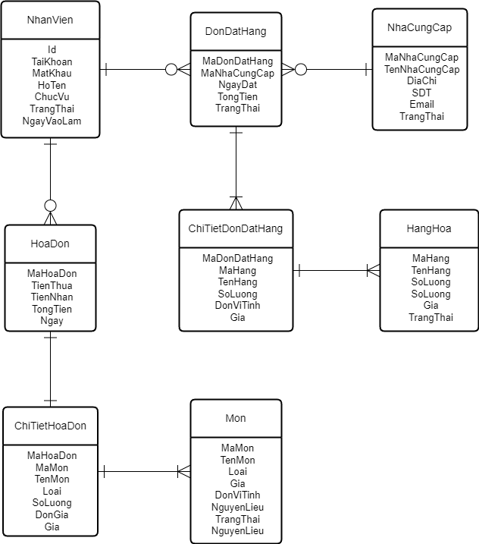
Conceptual Model

Slide 6
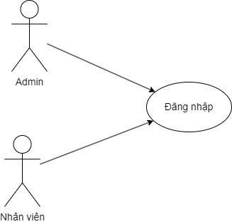
USECASE: Đăng nhập

Slide 7
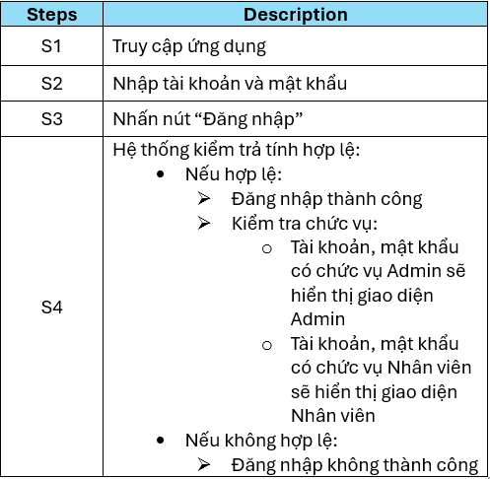
Đăng nhập
Các bước thực hiện chức năng:

Slide 8
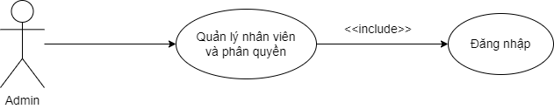
USECASE: Quản lý nhân viên và phân quyền

Slide 9
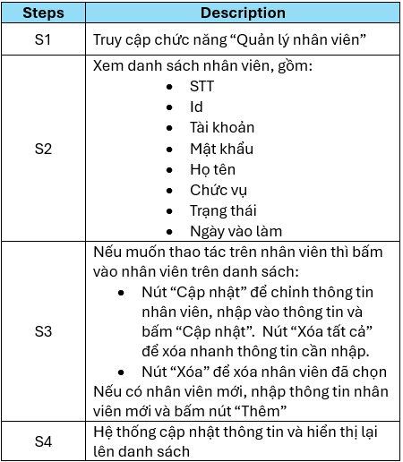
Quản lý nhân viên và phân quyền
Các bước thực hiện chức năng:

Slide 10
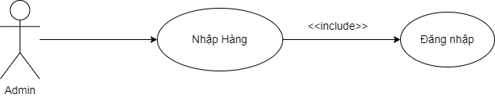
USECASE: Nhập hàng

Slide 11
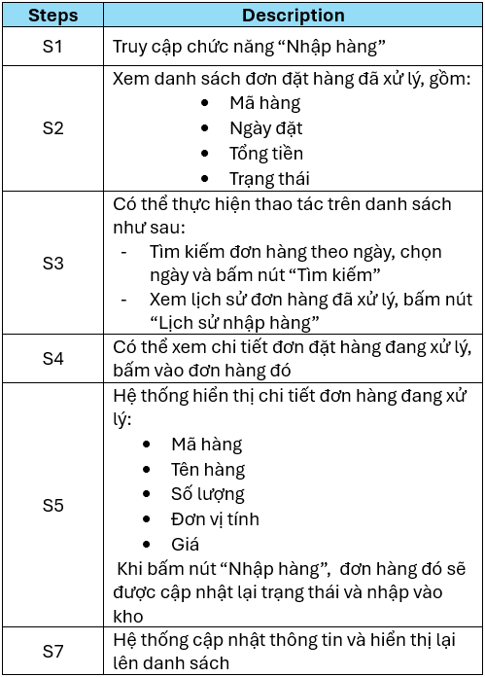
Nhập hàng
Các bước thực hiện chức năng:

Slide 12

USECASE: Quản lý Menu

Slide 13
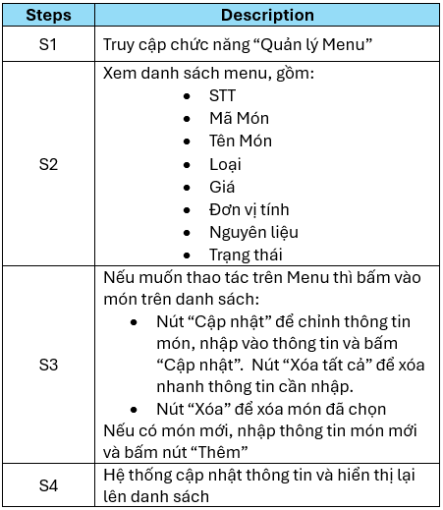
Quản lý Menu
Các bước thực hiện chức năng:

Slide 14
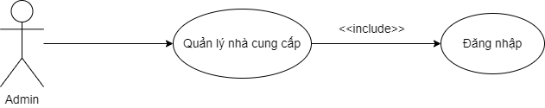
USECASE: Quản lý nhà cung cấp

Slide 15
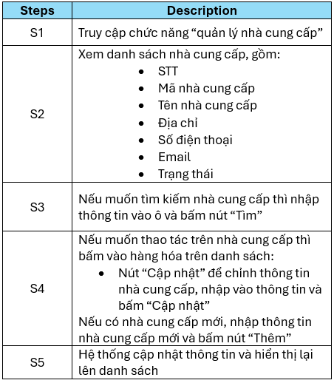
Quản lý nhà cung cấp
Các bước thực hiện chức năng:

Slide 16

USECASE: Đặt hàng

Slide 17
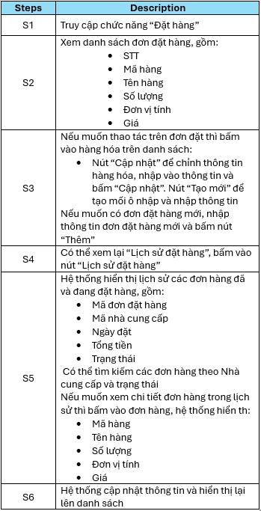
Đặt hàng
Các bước thực hiện chức năng:

Slide 18

USECASE: Quản lý tồn kho

Slide 19
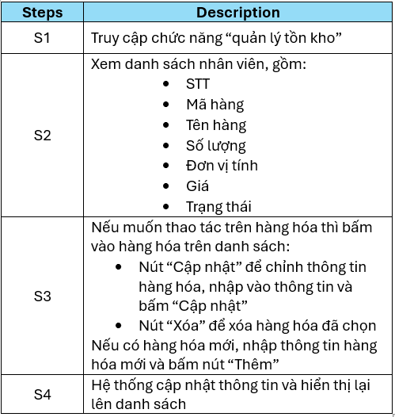
Quản lý nhà tồn kho
Các bước thực hiện chức năng:

Slide 20
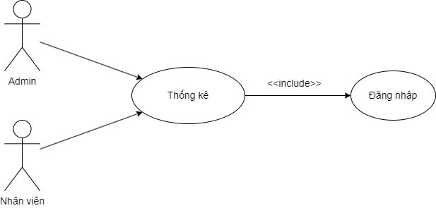
USECASE: Thống kê

Slide 21
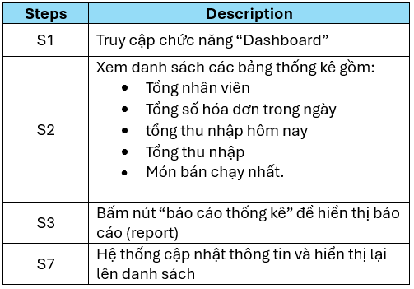
Thống kê
Các bước thực hiện chức năng:

Slide 22
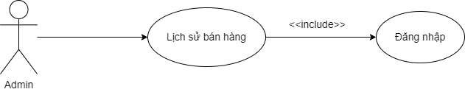
USECASE: Lịch sử bán hàng

Slide 23
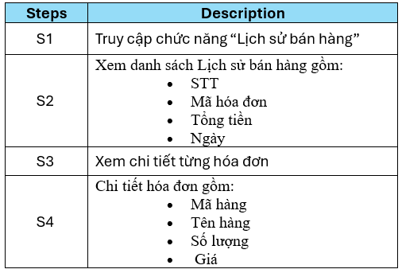
Lịch sử bán hàng
Các bước thực hiện chức năng:

Slide 24
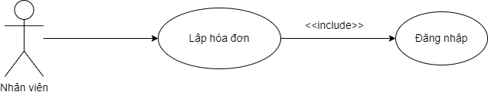
USECASE: Lập hóa đơn

Slide 25
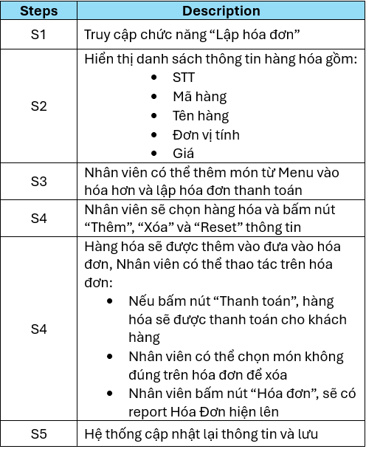
Lập hóa đơn
Các bước thực hiện chức năng:

Slide 26
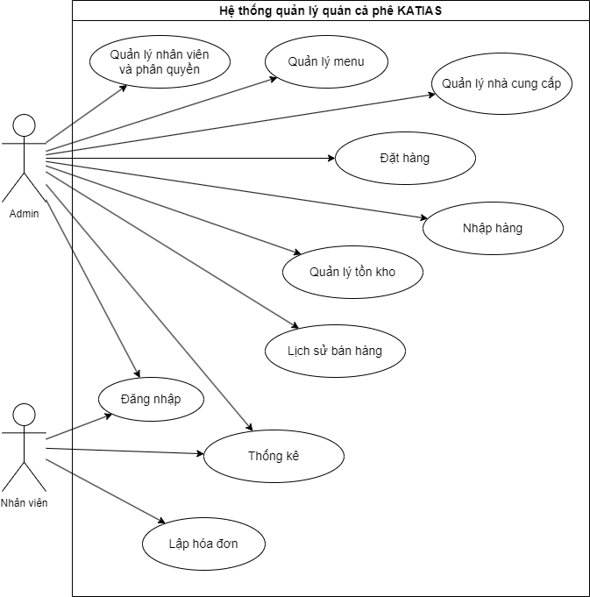
USECASE của hệ thống

Slide 27
Yêu cầu người dùng
Quản lý Nhà cung cấp
Là quản lý, tôi muốn thêm thông tin nhà cung cấp mới để cập nhật danh sách nhà cung cấp để tiến hành đặt hàng.
Là quản lý, tôi muốn sửa thông tin nhà cung cấp để đảm bảo tính chính xác về thông tin nhà cung cấp để tiến hành đặt hàng.
Thống kê và Báo cáo
Là quản lý, tôi muốn truy cập báo cáo để xem thông tin về doanh thu, tồn kho, nhân viên, khách hàng.
Là quản lý, tôi muốn xuất báo cáo để có thể theo dõi tình trạng kinh doanh của cửa hàng.

Slide 28
Yêu cầu người dùng
Đăng nhập Hệ Thống
Là nhân viên, tôi muốn đăng nhập vào hệ thống bằng tài khoản và mật khẩu để truy cập các chức năng của hệ thống.
Là hệ thống, tôi muốn kiểm tra quyền truy cập của người dùng để hiển thị giao diện làm việc tương ứng.
Quản lý Menu
Là quản lý, tôi muốn thêm món mới vào menu để cập nhật danh sách món ăn cho khách hàng.
Là quản lý, tôi muốn sửa thông tin món ăn trong menu để đảm bảo tính chính xác về giá và thành phần.
Là nhân viên, tôi muốn xem danh sách các món trong menu để có thể tìm kiếm và lọc món theo yêu cầu của khách hàng.

Slide 29
Yêu cầu người dùng
Quản lý Nhân Viên
Là quản lý, tôi muốn thêm, sửa, thông tin cá nhân của nhân viên để quản lý nhân viên một cách hiệu quả.
Quản lý Tồn kho
Là quản lý, tôi muốn nhập thông tin hàng mới nhận vào hệ thống để cập nhật kho.
Là quản lý, tôi muốn ghi nhận số lượng nguyên liệu xuất kho để hệ thống cập nhật số lượng tồn kho chính xác.
Là hệ thống, tôi muốn tự động gửi cảnh báo khi nguyên liệu sắp hết.

Slide 30
Yêu cầu người dùng
Đặt hàng
Là quản lý, tôi muốn lập đơn đặt hàng để gửi cho nhà cung cấp.
Là quản lý, tôi muốn chọn thông tin nhà cung cấp có sẵn.
Là quản lý, tôi muốn chọn hàng có sẵn để tiến hành đặt hàng.
Là quản lý, tôi muốn in ra đơn đặt hàng.
Nhập hàng
Là quản lý, tôi muốn nhập hàng từ đơn đặt hàng đã đặt sau khi kiểm kê hàng hóa dựa trên hàng hóa và hóa đơn từ nhà cung cấp.
Là quản lý, tôi muốn tồn kho sẽ được cập nhật sau khi nhập hàng.
Là quản lý, tôi muốn in phiếu nhập hàng.

Slide 31
Yêu cầu người dùng
Lịch sử bán hàng
Là quản lý, xem lại danh sách các hóa đơn được lập.
Là quản lý, tôi muốn tìm hóa đơn theo ngày.
DashBoard (Thống kê báo cáo)
Là quản lý, tôi muốn xem thống kê công việc bán hàng.
Là quản lý, tôi muốn in báo cáo thống kê.
Lập hóa đơn
Là Nhân viên, tôi muốn xem danh sách menu để chọn món theo khách hàng.
Là Nhân viên, tôi muốn thêm, xóa, sửa sản phẩm trong hóa đơn.
Là Nhân viên, tôi muốn in hóa đơn cho khách hàng khi thanh toán.

Slide 32

THANKS FOR YOUR WATCHING!

